Slide 1
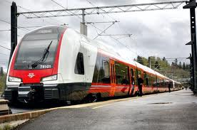
Informasjon fra styringsgruppa samferdsel Indre Østfold Regionråd – 16.10.2014 Erik Unaas, leder styringsgruppa

Slide 2
Dette bør vi snakke om i dag …
Jernbane generelt
KVU østre linje
E18 Vinterbro – Riksgrensen (ikke bare Ørje)
Kollektivtrafikk – jernbane og buss
Veinett – kommende NTP, starte tidlig
Veinettet, Oslofjordforbindelse (BWJ)
Organisering / ressurser samferdsel (BWJ)

Slide 3
KVU for Østre Linjes forbindelse mot Oslo
Silingsresultater KVU påkobling østre linje –
Disse blir ikke videreført ...
Konsept 2: Planskilt påkobling nord for Ski stasjon –
I konflikt med må-krav om å påvirke fremdrift Follobanen
Konsept 4: Ny trasé langs ny E-18 – Liten gevinst i samordning med ny E 18
Konsept 6: Direktebuss mellom Indre Østfold og Oslo sentrum –
Ikke ønsket reisetidsgevinst – begrenset mottakskapasitet i Oslo sentrum
Konsept 7: Lokalbane på Østre Linje (mating til Ski stasjon),
Plasskrevende (krever 2 vendespor) på Ski og vil hindre byutvikling. Ikke tidsgevinst siden 15 minutts frekvens synes vanskelig/urealistisk: Kapasitet – Holdeplass i kurve
Konsept 8: Direkteført godsspor fra Østre linje mot Alnabru –
kapasitetsgevinsten ved å fjerne godstogene fra Ski stasjon vil være marginal

Slide 4
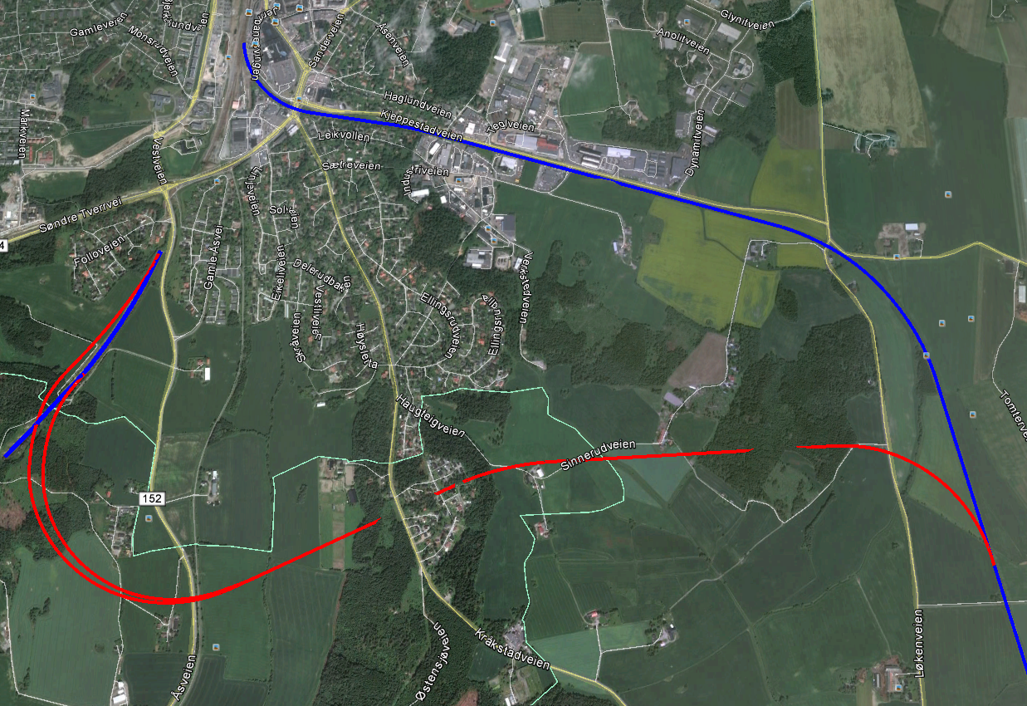
KVU for Østre Linjes forbindelse mot Oslo
Konsept 1: Ny innføring av Østre Linje syd for Ski
Østre linjes gamle trase (blå) omlegges til 6,15 km ny trase på den viste strækning (rød). Den eksisterende Østre linje fjernes mellom Ski stasjon og innfletningen nord for Kråkstad stasjon.
Ettersom den ny strekning er lengere end den gamle opnås ingen reisetidsbesparelse Mysen-Ski, men løsningen muliggjør innføring i Follobane-tunnelen, så reisende fra Mysen/Askim oppnår tidsbesparelsen på strekningen Ski-Oslo.
Det er også optegnet en løsning, som udelukkende holder traseet i Ski kommune. Denne løsning vurderes som dårligere, fordi tunnelen/truget bliver længere, omfanget af dæmning/bro bliver større og det er kun muligt med et enkelt spor.

Slide 5
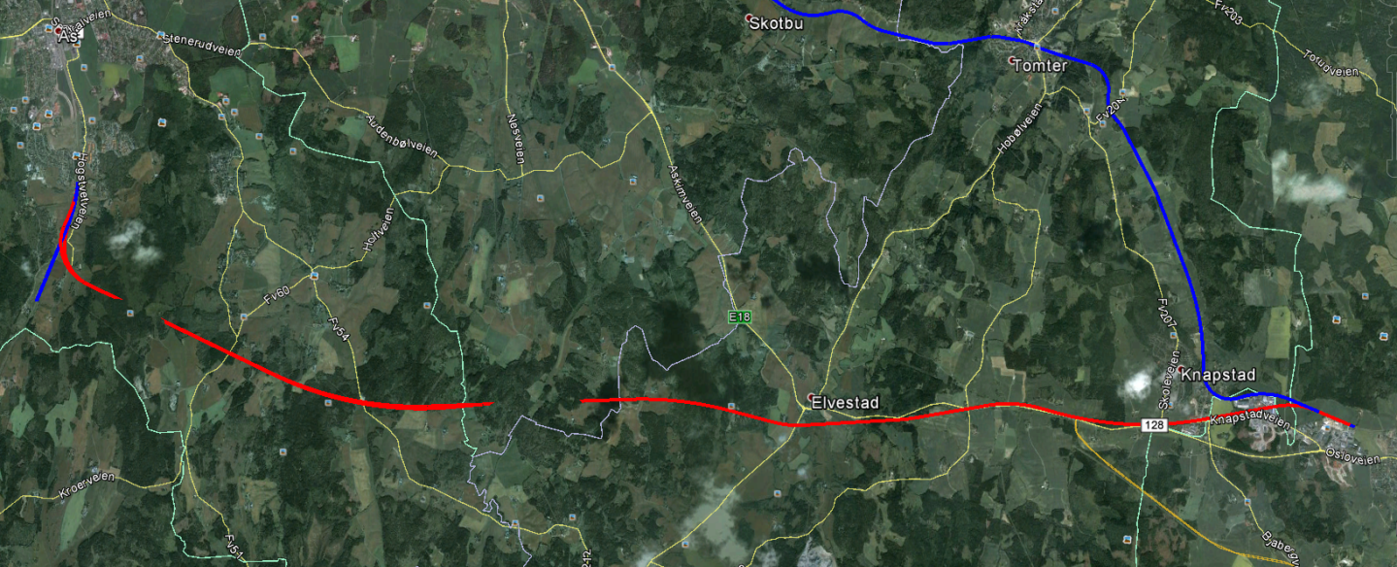
KVU for Østre Linjes forbindelse mot Oslo
Konsept 9: Ny linjeføring mellom Knapstad og Ås
Østre linjes gamle tracé (blå) omlægges til 22,4 km ny trase med utfletning syd for Ås.
Den eksisterende Østre linje fjernes mellom Ski stasjon og innfletningen nord for Knapstad stasjon .
Traseet muliggør kjøring med 160 km/t.
Reisetid Mysen-Oslo reduseres med ca 20 minutter.
Banen føres over/under 5 større veje og 22 mindre veje, og det etableres 2 kryssningsstationer av kapacitetsmessige hensyn.
Stasjonerne Kråkstad, Skotbu, Tomter og Knapstad nedlegges. ???
Vurdere eventuell bygging av ny Knapstad stasjon vest for tettstedet v/E18. (reisetid øker 2-3 min)

Slide 6
Kollektivtrafikk jernbane
Stasjonene/kollektiv-terminaler og ERTMS-ombyggingen i rute – eget prosjekt for hensetting av tog
Follobanen og påkobling østre linje (KVU) – ind. og samlede info. møter kommer
På sikt: lange krysningsspor, p-områdene, flere tog, hurtigere tog og ny rutetabell
Framtidig rutetabell
Glommabanen (uttalelse?)
Jernbaneforum Øst – IC-prosesser og oppmerksomhet begge linjer

Slide 7
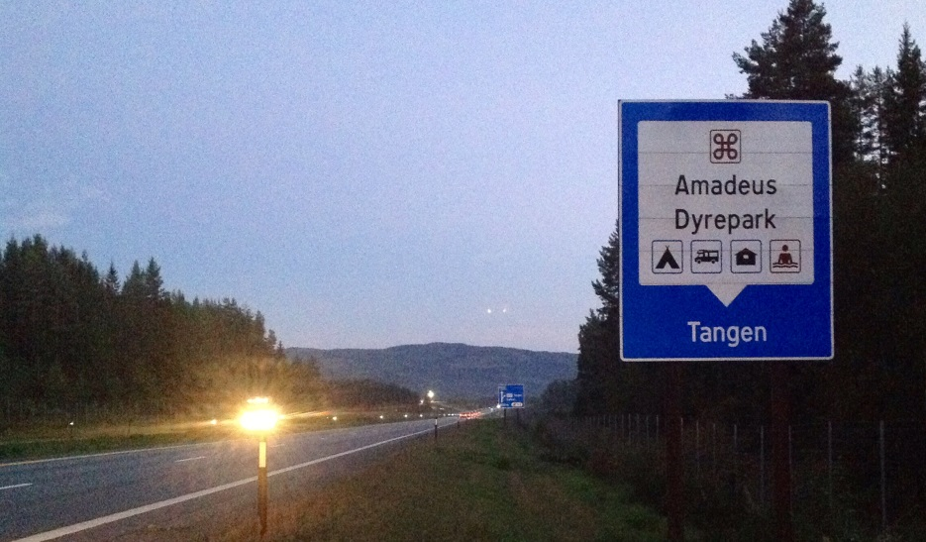
…. Og litt om vei og E18
E18 – retning Vinterbro, og bompenger
Prosessene i Ås og Ski
E18 – retning Sverige, hovedveiforbindelse Stockholm (må være samstemte)
Skilting fra hovedveiene
Oslofjordforbindelsen KVU
Ravinedalsveien fv 115
KVU rv 22
Fv 115/fv 120 = fylkeskommunen
Gang- og sykkelveier (ØFK-vedtak)
Trenger AU fullmakter for å uttale seg?

Slide 8
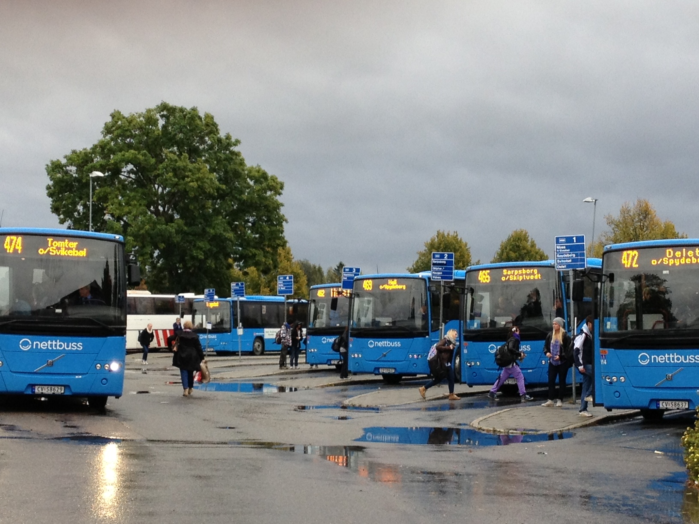
Kollektivtrafikk - buss
TIMExpressen L9 – utvikling, brukerråd
NOW konkurs
Andre «E18-busstilbud»
Sømløst i Sør
Grensebuss – SWECO
INDREringen 465, høring tilbud Kalnes
Overganger/Sømløst i Sør

Slide 9
Hva vi gjøre nå?
Møte Stortingsbenken Østfold
Møte med våre fylkespoliti8kere
Møte Østfold Kollektivtrafikk
Samferdelsseminar planlegges (BWJ)
Osloregionen – og andre fora (KN og andre)
Alle jobbe sine fora
.. og egen rådgiver? (BWJ)

